Slide 1

Государственное бюджетное учреждение дополнительного образования
Дом детского творчества Красносельского района
Санкт-Петербурга
Тема занятия
Социальная креативность:
диагностика, педагогическая экспертиза и перспектива развития социального творчества ребенка
07.12.2018
Сеничева Ирина Олеговна,
заместитель директора
по городскому ресурсному центру ДДТ

Slide 2
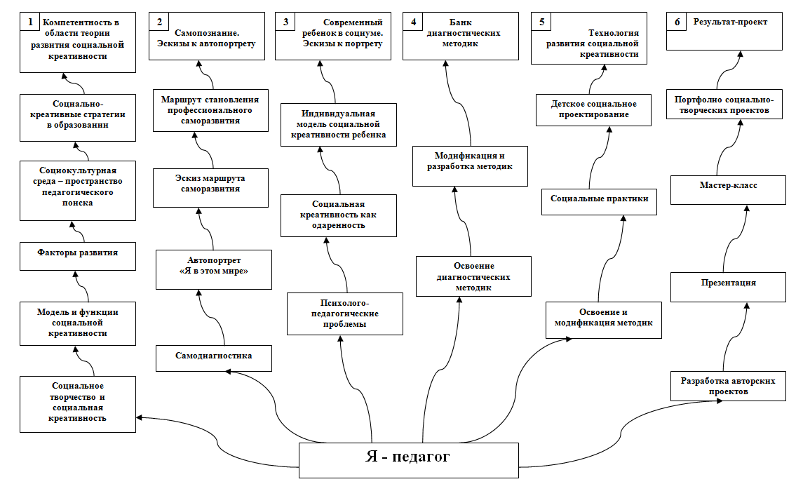
Маршрут освоения программы
«Развитие социальной креативности ребенка в условиях дополнительного образования»

Slide 3
Социальная креативность
Интегральная способность личности к:
восприятию,
пониманию,
преобразованию и
созиданию социальной среды и себя в современном мире.

Slide 4
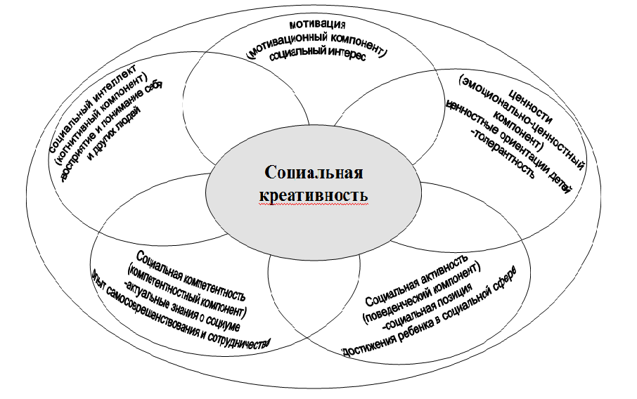
Модель социальной креативности

Slide 5
Мотивационный компонент
Социальный интерес - избирательная направленность личности на социальные явления окружающего мира.
Социальный интерес выступает в качестве энергетического ресурса социальной креативности, определяет внутренние ориентиры выбора ребенком интересных для себя социальных объектов, круга общения и сотрудничества.
Социальный интерес является результатом взаимодействия с другими людьми в различных формах деятельности.

Slide 6
Эмоционально-ценностный компонент
Включает социальные ценностные ориентации детей и толерантность.
Социальные ценности рассматриваются как проявление эмоциональной значимости для ребенка нравственных и эстетических ориентиров, которые ребенок усваивает в процессе социализации и освоения человеческой культуры.

Slide 7
Когнитивный компонент
Когнитивным компонентом социальной креативности выступает
социальный интеллект - способность воспринимать социальные аспекты окружающей действительности, понимать самого себя и других людей для эффективного межличностного взаимодействия и социальной адаптации.

Slide 8
Компетентностный компонент
Социальная компетентность - актуальные знания ребенка о социуме, способность выстраивать стратегии взаимодействия с другими людьми в окружающей его изменяющейся социальной реальности, опыт сотрудничества и самосовершенствования.

Slide 9
Поведенческий компонент
Социальная активность – стремление ребенка к позитивному преобразованию себя и социума, активному взаимодействию в общении, сотворчестве в разных направлениях деятельности.
Социальная активность является условием достижения ребенком реальных целей в социальном контексте самоопределения в обществе и предпосылкой для всестороннего развития личности.

Slide 11
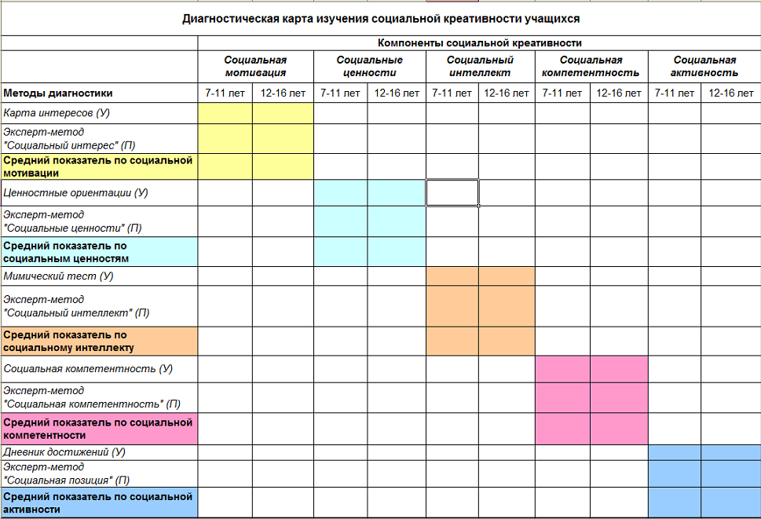

Slide 12
Диагностические методики для учащихся
Карта интересов
Ценностные ориентации
Социальный интеллект
(Мимический экспрессивный тест)
Метод самооценки учащегося
«Социальная компетентность»
Дневник достижений

Slide 13
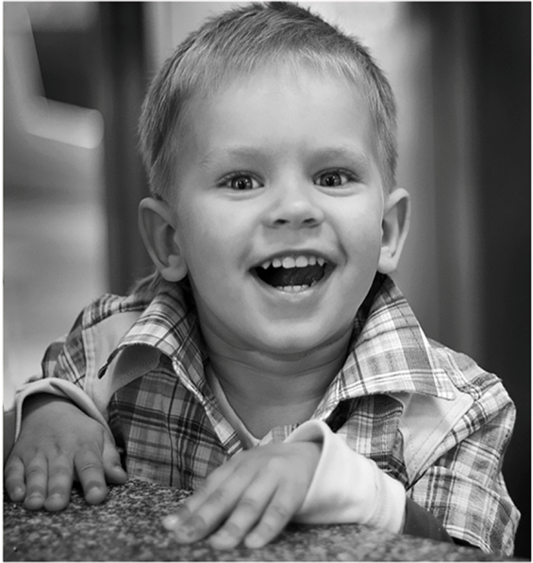
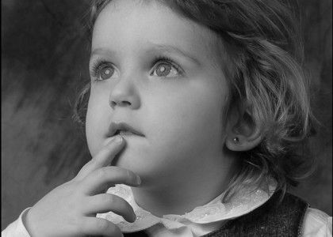
Стимульный материал для учащихся 6-11 лет
Радость Печаль | Интерес Злость

Slide 14



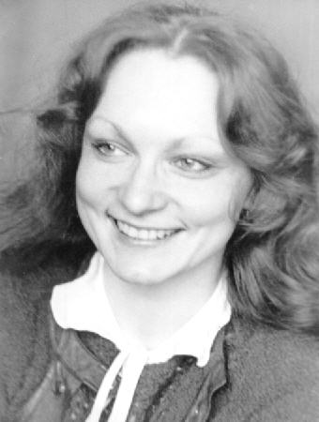
Стимульный материал для учащихся 12-18 лет
Горе Печаль Страх | Печаль Горе Злость
Радость Счастье Удивление | Счастье Радость Интерес

Slide 16
Диагностические методики для педагогов
Эксперт-метод «Социальный интерес»
Эксперт-метод «Социальные ценности»
Эксперт-метод «Социальный интеллект»
Эксперт-метод «Социальная компетентность»
Эксперт-метод «Социальная позиция»

Slide 19
Задание для самостоятельной работы
Провести диагностику по всем предложенным методикам для 2-3 учащихся.
Составить для них индивидуальные модели креативности и прислать их 18.12.208 на электронный адрес: sio59@mail.ru или 79112408380@yandex.ru
Вычленить актуальные зоны социальной креативности (самые высокие значения); зоны потенциального развития (средние значения); проблемные зоны (самые низкие значения)
Заполнить и прислать по электронной почте анкету о вашем отношении к проведенным методикам

Slide 20

Адрес сайт а
Дома детского творчества
Красносельского района
www.ddtks.ru
Раздел «Городской ресурсный центр дополнительного образования»
Электронный адрес
Сеничевой Ирины Олеговны
sio59@mail.ru

